Slide 1

اسم المقرر
الادارة المالية 1
استاذ المقرر
أ/ عبداللطيف الملحم
جامعة الملك فيصل
عمادة التعلم الإلكتروني والتعليم عن بعد
1

Slide 2
المحاضرة الرابعة عشر
مراجعة عامة

Slide 3
الموازنة الرأسمالية
تفكر شركة اليوسف في الدخول في مشروع يتطلب منها شراء أله بمبلغ 20,000 ريال. بالإضافة الى 2000 ريال لتركيب الاله. كما تحتاج الاله لرأس مال عامل لتجهيز الاله بمبلغ 1000 ريال. كما تقدر الحياه الاقتصادية لهذه الاله ب 5 سنوات حيث تصبح قيمتها الدفترية صفر. يمكن بيعها في نهاية حياتها الاستثمارية بمبلغ 1000 ريال.
المطلوب حساب التالي:
التدفقات النقدية المبدئية للمشروع
التدفقات النقدية الاضافية السنوية

Slide 4
الموازنة الرأسمالية
المطلوب الاول: التدفقات النقدية المبدئية للمشروع
- تكلفة الاستثمار { تكلفة شرا الماكينة} 20,000
- تكلفة التركيب والتجهيز 2000
- متطلبات رأس المال العامل 1000
مجموع التدفقات النقدية المبدئية = 23000 ريال

Slide 5
الموازنة الرأسمالية
المطلوب الثاني التدفقات النقدية الاضافية السنوية
1/ حساب الاهلاك السنوي = {تكلفة الاستثمار- قيمة الخردة}/ عدد السنوات
= { 22,000 – 1000 } / 5 = 4200 ريال
بما انة لم يذكر لدي في السؤال أي طريقة يجب اتباعها في حساب الاهلاك{ طريقة الاهلاك الثابت او الاهلاك المتناقص} فأننا سوف نعبر عن 4200 ريال بالتدفقات النقدية الاضافية السنوية

Slide 6
التقييم المالي للمشروعات الاستثمارية
تفكر الشركة الالمانية في الدخول في مشروع استثماري في ظل المعلومات التالية
التدفقات النقدية | البيان
40,000 | تكلفة المشروع
8500 | السنة الاولى
8500 | السنة الثانية
9000 | السنة الثالثة
9000 | السنة الرابعة
14 بالمائة | علما بان معدل الخصم هو

Slide 7
التقييم المالي للمشروعات الاستثمارية
المطلوب: حساب صافي القيمة الحالية
حساب معدل دليل الربحية
حساب معدل العائد الداخلي
اولا صافي القيمة الحالية
NPV= Pv(CF) – Pv(k)
NPV: صافي القيمة الحالية
Pv(CF) مجموع القيمة الحالية للتدفقات النقدية السنوية:
Pv(k) مجموع القيم الحالية لتكلفة الاستثمار:

Slide 8
التقييم المالي للمشروعات الاستثمارية
1/ نقوم باستخراج القيم الحالية للتدفقات النقدية السنوية للمشروع:
بما ان التدفقات النقدية غير متساوية اذا يجب اللجوء الى الجدول المالي رقم (3)
بالذهاب الى الجدول المالي رقم (3) عند السنة الاولى وعند معدل خصم 14% نجد ان معامل القيمة الحالية هو 0.8772
بالتالي (8500* 0.8772) = 7456 ريال
ايضا بالذهاب الى الجدول المالي رقم (3) عند السنة الثانية وعند معدل خصم 14% نجد ان معامل القيمة الحالية هو 0.7659
بالتالي ( 8500* 0.7659) = 6510 ريال

Slide 9
التقييم المالي للمشروعات الاستثمارية
ايضا بالذهاب الى الجدول المالي رقم (3) عند السنة الثالثة وعند معدل خصم 14% نجد ان معامل القيمة الحالية هو 0.6750
بالتالي ( 9000* 0.6750) = 6075 ريال
ايضا بالذهاب الى الجدول المالي رقم (3) عند السنة الرابعة وعند معدل خصم 14% نجد ان معامل القيمة الحالية هو 0.5921
بالتالي ( 9000* 0.5921) = 5328 ريال
اذا مجموع القيم الحالية للتدفقات النقدية السنوية للمشروع = 7456 + 6510 + 6075 + 5328 = 25369 ريال
NPV= Pv(CF) – Pv(k)
= 25369 – 40,000= -14631

Slide 10
التقييم المالي للمشروعات الاستثمارية
ثانيا: معدل دليل الربحية
PI= Pv(CF)/ Pv(K)
PI: مؤشر الربحية
Pv(CF) مجموع القيمة الحالية للتدفقات النقدية السنوية:
Pv(k) مجموع القيم الحالية لتكلفة الاستثمار:
تم حساب مجموع القيم الحالية للتدفقات النقدية السنوية في المثال السابق
NPV= Pv(CF) /Pv(k)
0.63 =40,000/ 25369

Slide 11
التقييم المالي للمشروعات الاستثمارية
ثالثا معدل العائد الداخلي
عند معدل خصم 14% تم الحصول على صافي قيمة حالية سالبة
NPV= Pv(CF) – Pv(k)
= 25369 – 40,000= -14631
وبالتالي يجب الان البحث عن صافي قيمة حالية موجبة وذلك عند معدل خصم ما.

Slide 12
التقييم المالي للمشروعات الاستثمارية
كلما تم اختيار معدل خصم قريب من 1% كلما حصلنا على صافي قيمة حالية موجبة
كلما تم اختيار معدل خصم بعيد من 1% كلما حصلنا على صافي قيمة حالية سالبة
نقوم باختيار معدل خصم عند 1%
1/ نقوم باستخراج القيم الحالية للتدفقات النقدية السنوية للمشروع عند معدل خصم 1%

Slide 13
التقييم المالي للمشروعات الاستثمارية
بما ان التدفقات النقدية غير متساوية اذا يجب اللجوء الى الجدول المالي رقم (3)
بالذهاب الى الجدول المالي رقم (3) عند السنة الاولى وعند معدل خصم 1% نجد ان معامل القيمة الحالية هو 0.9901
بالتالي (8500* 0.9901) = 8415ريال
ايضا بالذهاب الى الجدول المالي رقم (3) عند السنة الثانية وعند معدل خصم 1% نجد ان معامل القيمة الحالية هو 0.9803
بالتالي ( 8500* 0.9803) = 8332ريال
ايضا بالذهاب الى الجدول المالي رقم (3) عند السنة الثالثة وعند معدل خصم 1% نجد ان معامل القيمة الحالية هو 0.9706
بالتالي ( 9000* 0.9706) = 8735ريال

Slide 14
ايضا بالذهاب الى الجدول المالي رقم (3) عند السنة الرابعة وعند معدل خصم 1% نجد ان معامل القيمة الحالية هو 0.9610
بالتالي ( 9000* 0.9610) = 8649ريال
اذا مجموع القيم الحالية للتدفقات النقدية السنوية للمشروع = 8415+ 8332+ 8735+ 8649= 34,131ريال
NPV= Pv(CF) – Pv(k)
= 34,131– 40,000= -5869 ريال
في حالة عدم الحصول صافي قيمة حالية موجبة فانه ايضا يجب استخدام القانون الخاص بمعدل العائد الداخلي

Slide 15
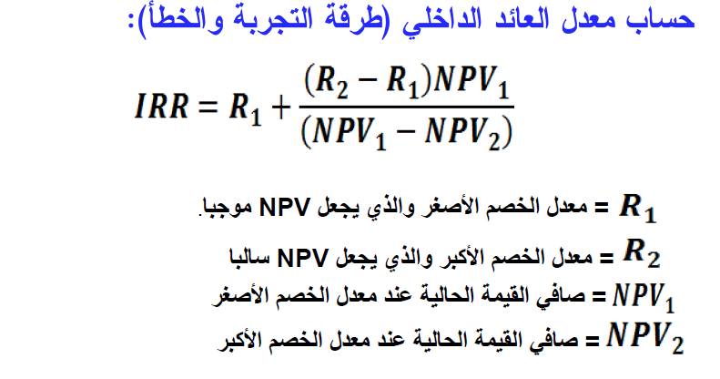
التقييم المالي للمشروعات الاستثمارية

Slide 16
التقييم المالي للمشروعات الاستثمارية
معدل الخصم الاصغر+((معدل الخصم الاكبر – معدل الخصم الخاص NPV1 الخاص بالمعدل الاصغر)/ (NPV1 الاصغر) *
الخاص بالمعدل الاكبر)NPV2 بالمعدل الاصغر –
1% + (( 14% - 1%) * - 5869 ) / (- 5869 - -14631)
= -7.70%

Slide 17
ادارة النقدية والاستثمارات المؤقتة
D: الطلب الكلي على النقدية
Q: كمية(مستوى) الرصيد النقدي Q= √2*O*D/H
N: عدد التحويلاتN=(D/Q)
O: التكاليف الثابتة للصفقة
H: معدل العائد على الاوراق المالية
A:متوسط الرصيد النقدي A=(Q/2)
تكلفة الفرصة البديلة= (H*Q)/2

Slide 18
ادارة النقدية والاستثمارات المؤقتة
تبلغ الاحتياجات النقدية الكلية السنوية لشركة الراجحي 100,000ريال وتكلفة تحويل الاوراق المالية الى نقدية 2 ريالات للصفقة الواحدة ومعدل العائد السنوي على الاوراق المالية 5%
المطلوب: حساب مستوى الرصيد النقدي للمنشأة:
حساب عدد التحويلات التي تجريها الشركة خلال العام:
حساب تكلفة الفرصة البديلة

Slide 19
ادارة النقدية والاستثمارات المؤقتة
Q= √2*O*/H اولا: مستوى الرصيد النقدي
Q= √2*2*100,000/ 2,828 ريال= 5%
N=D/Q N=100,000/ 2,828 = ثانيا: عدد التحويلات 35
تكلفة الفرصة البديلة = (H*Q)/2
= (5%* 2828)/2
= 70.7((الاحتفاظ بالنقدية

Slide 20

بحمد الله

